Slide 1

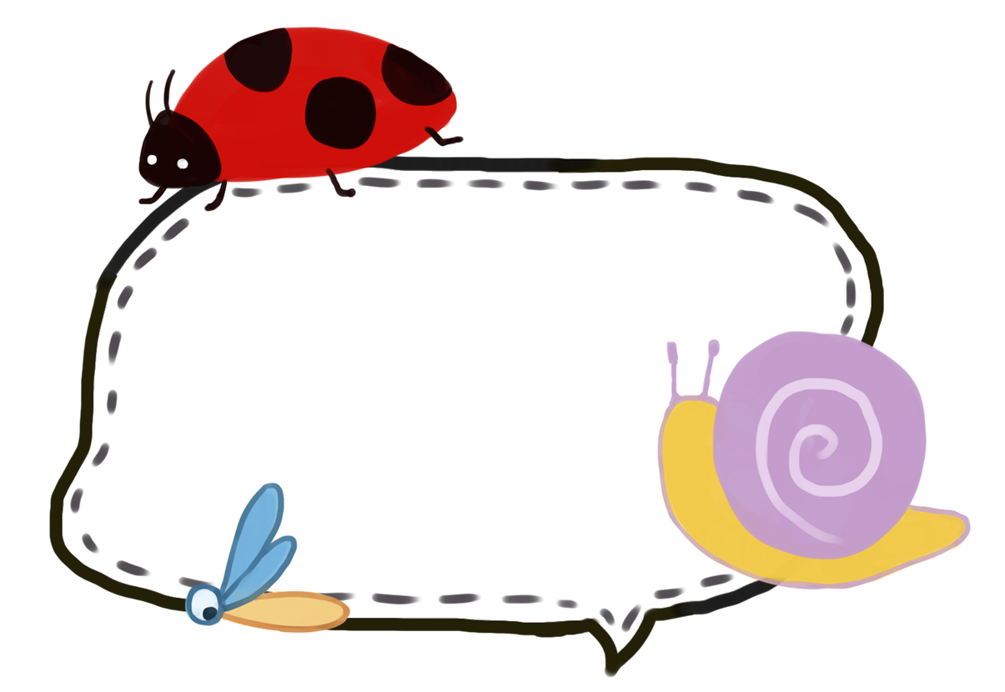



Thứ Hai ngày 27 tháng 10 năm 2025
Tiếng Việt

Slide 2
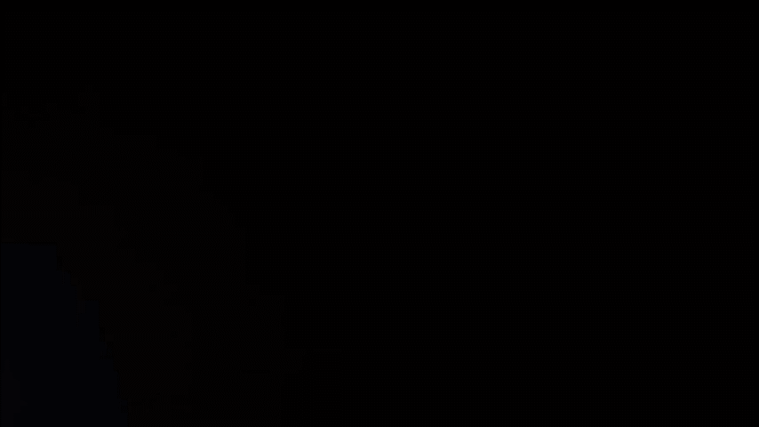

Slide 3

Thứ Hai ngày 27 tháng 10 năm 2025
Tiếng Việt:
Bài 15. Bài ca về mặt trời (Tiết 2)
Luyện tập về từ đa nghĩa

Slide 4
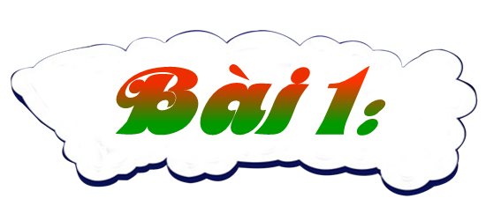



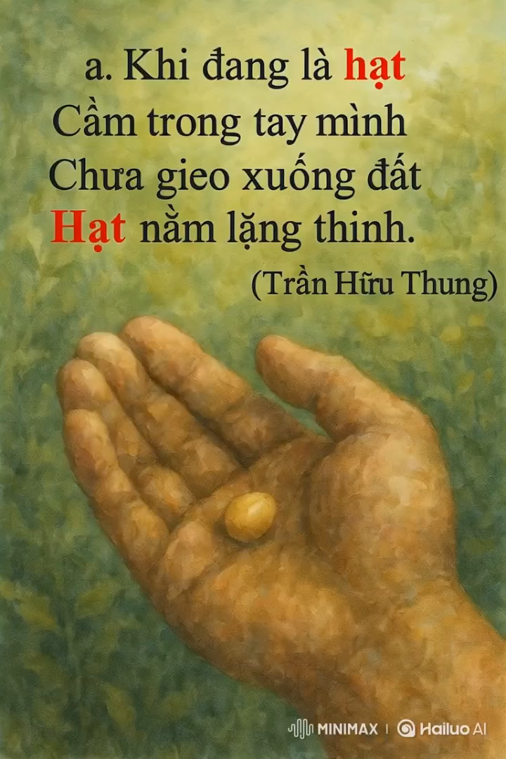

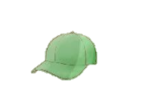

Nêu nghĩa của từ hạt trong mỗi đoạn thơ dưới đây. Từ hạt trong đoạn thơ nào được dùng với nghĩa gốc?
5

Slide 5
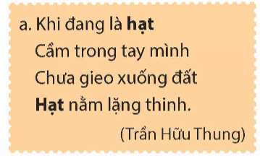
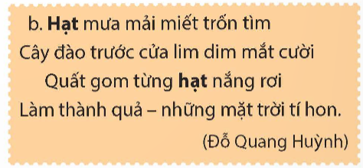
Nghĩa gốc: Chỉ bộ phận nằm trong quả, có thể nảy mầm thành cây con
Nghĩa chuyển: Chỉ phần chất lỏng có hình giống như hạt của quả.
5

Slide 6
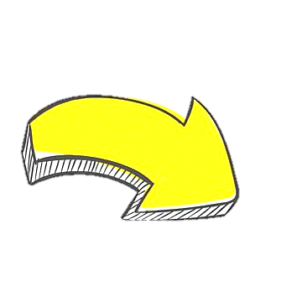




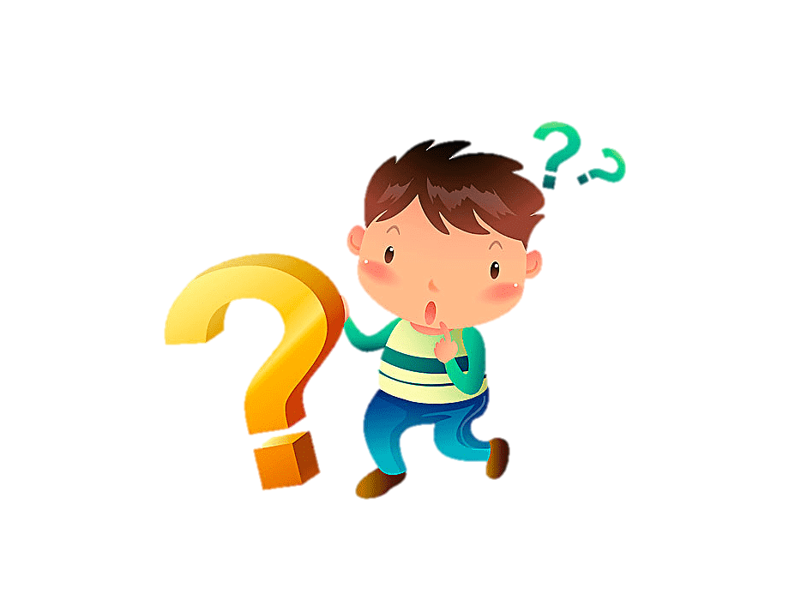






Có một nghĩa gốc
TỪ ĐA NGHĨA
Có mối liên quan
với nhau
về nghĩa
Có một hay
một số nghĩa chuyển

Slide 7
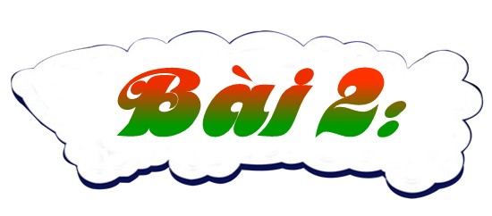
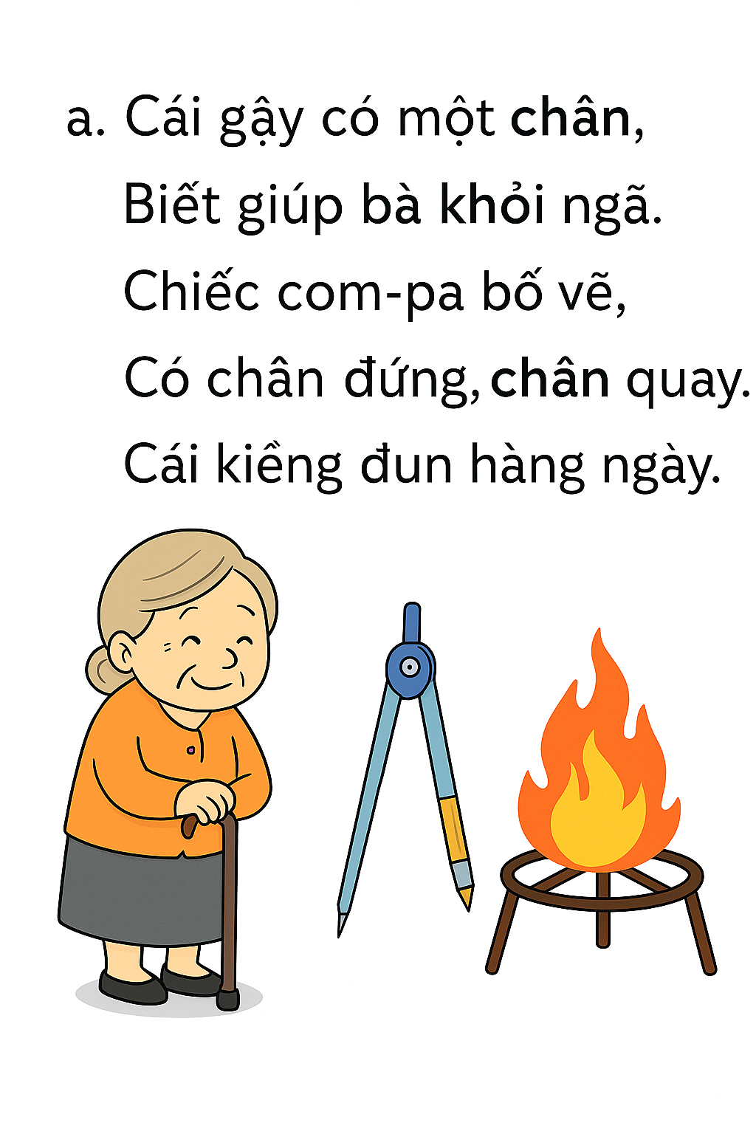
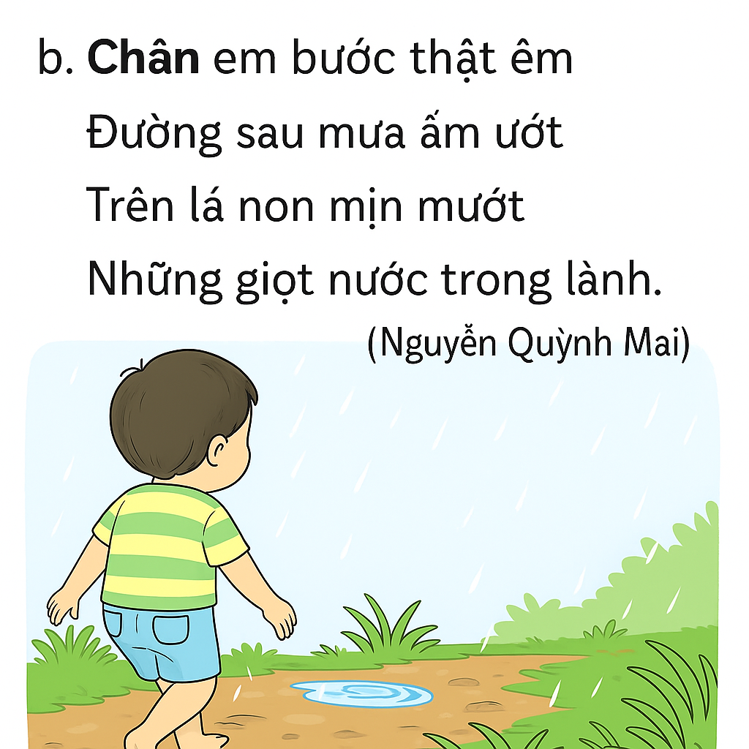
Trong hai đoạn thơ dưới đây, từ chân được dùng với các nghĩa nào? Các nghĩa đó có gì giống và khác nhau?

Slide 8
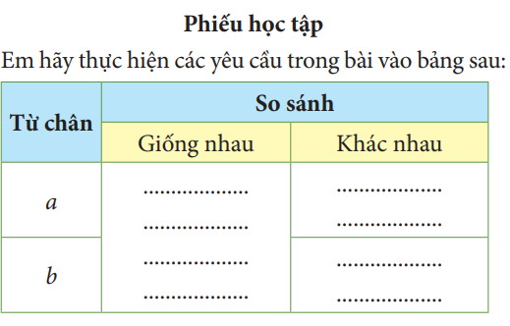
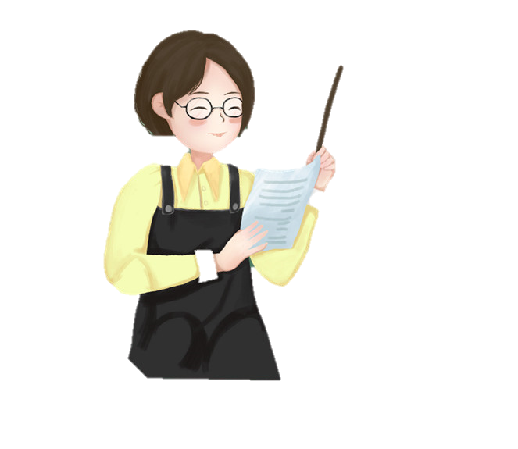
Hoàn thành phiếu học tập

Slide 9
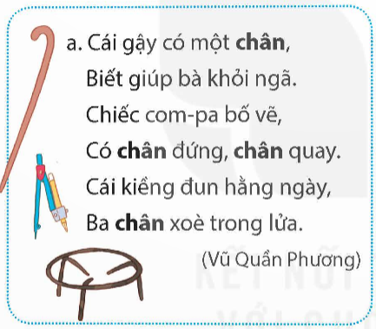
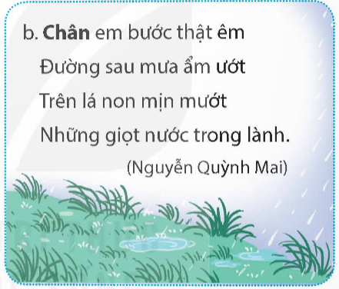
chân: phần dưới cùng của một vật (cái com-pa, cái gậy, cái kiềng) để đỡ vật đó có thể đứng được
=> nghĩa chuyển
Giống nhau: hai nét nghĩa đều chỉ phần phía dưới cùng, có tác dụng nâng đỡ
Khác nhau:
+ Từ chân ở câu a: dùng để chỉ bộ phận của vật, có tác dụng đỡ vật.
+ Từ chân ở câu b: dùng để chỉ bộ phận cơ thể người và động vật, tác dụng giúp nâng đỡ cơ thể và di chuyển
chân: phần dưới cùng của cơ thể người và động vật, có chức năng di chuyển (bước)
=> nghĩa gốc

Slide 10
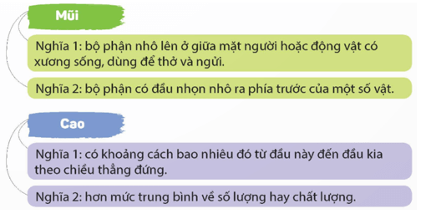
3. Đặt câu để phân biệt các nghĩa của mỗi từ sau đây:

Slide 11
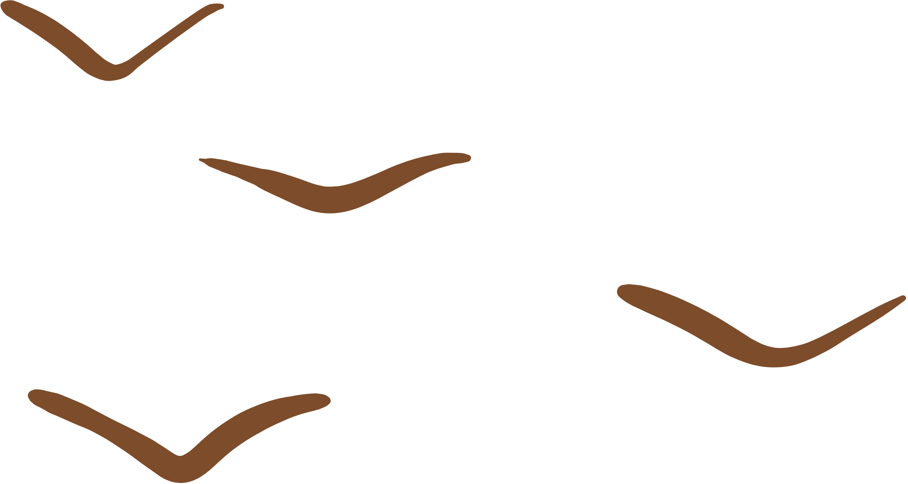

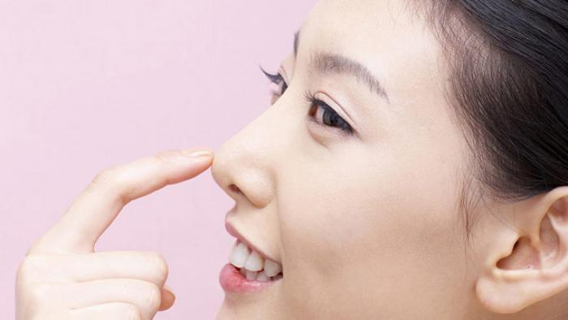
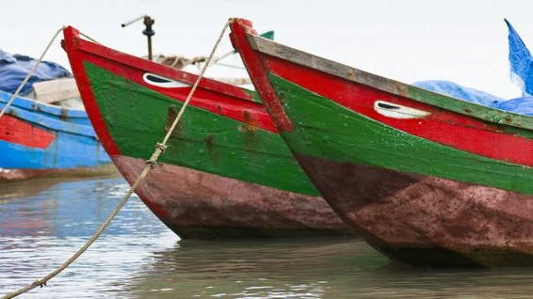

Mũi
Nghĩa 1: Bộ phận nhô lên ở giữa mặt người và động vật có xương sống, dùng để thở và ngửi.
Nghĩa 2: Bộ phận có đầu nhọn, nhô ra phía trước của một số vật.

Slide 12
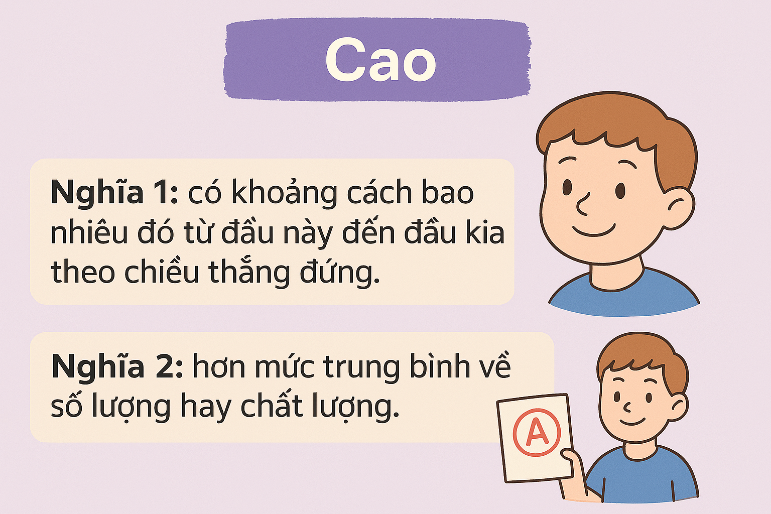

Slide 13
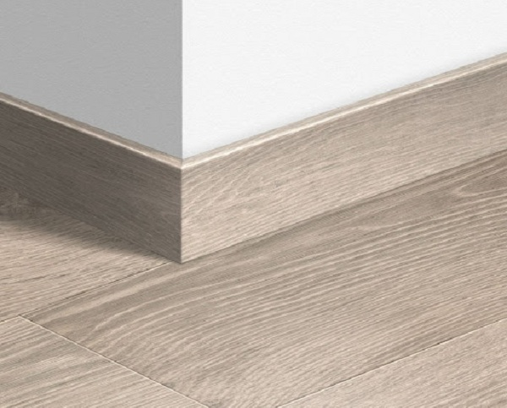
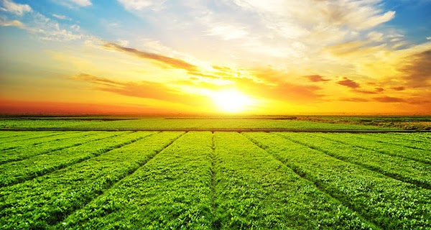
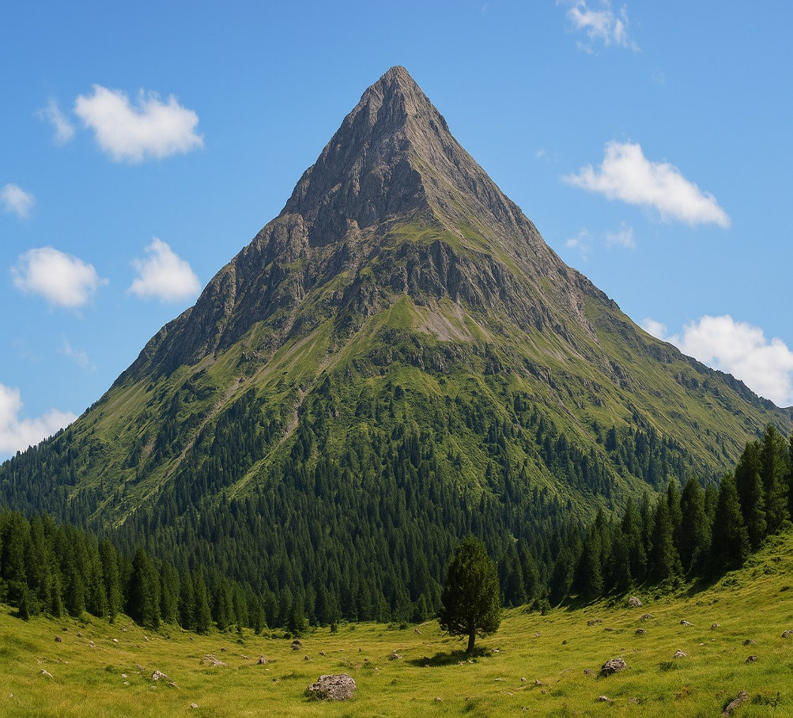

Slide 14
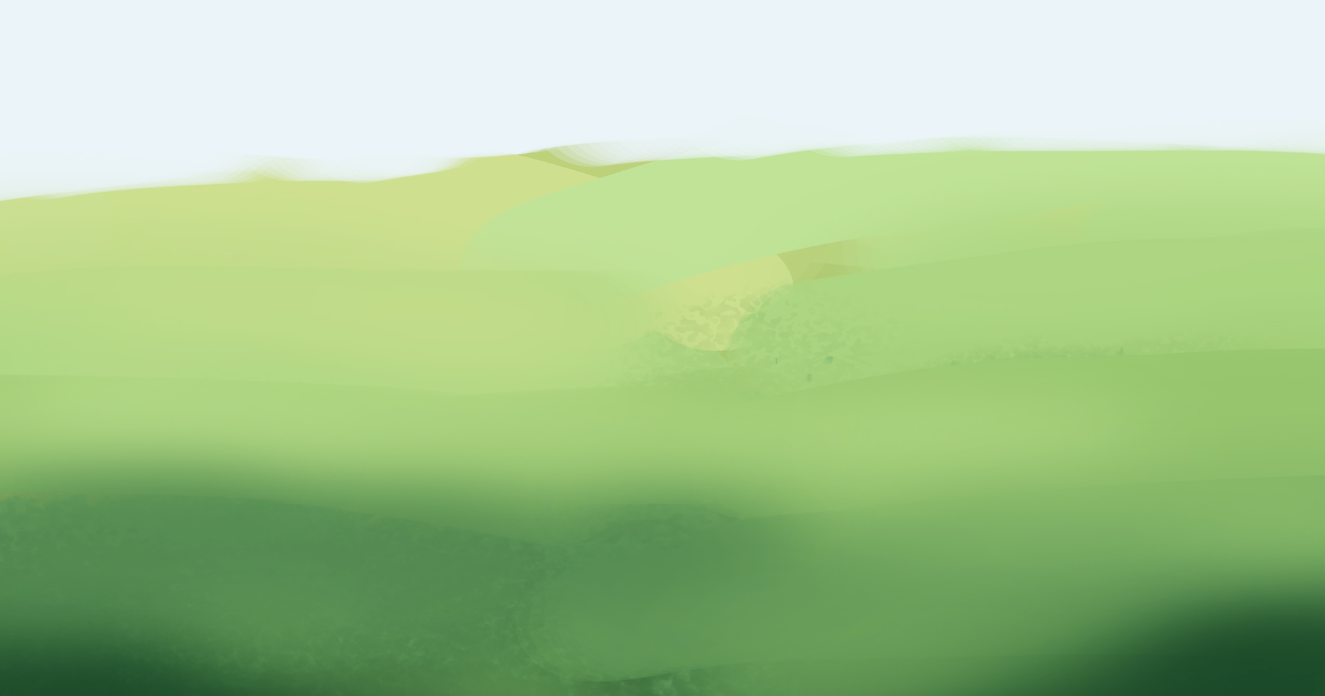
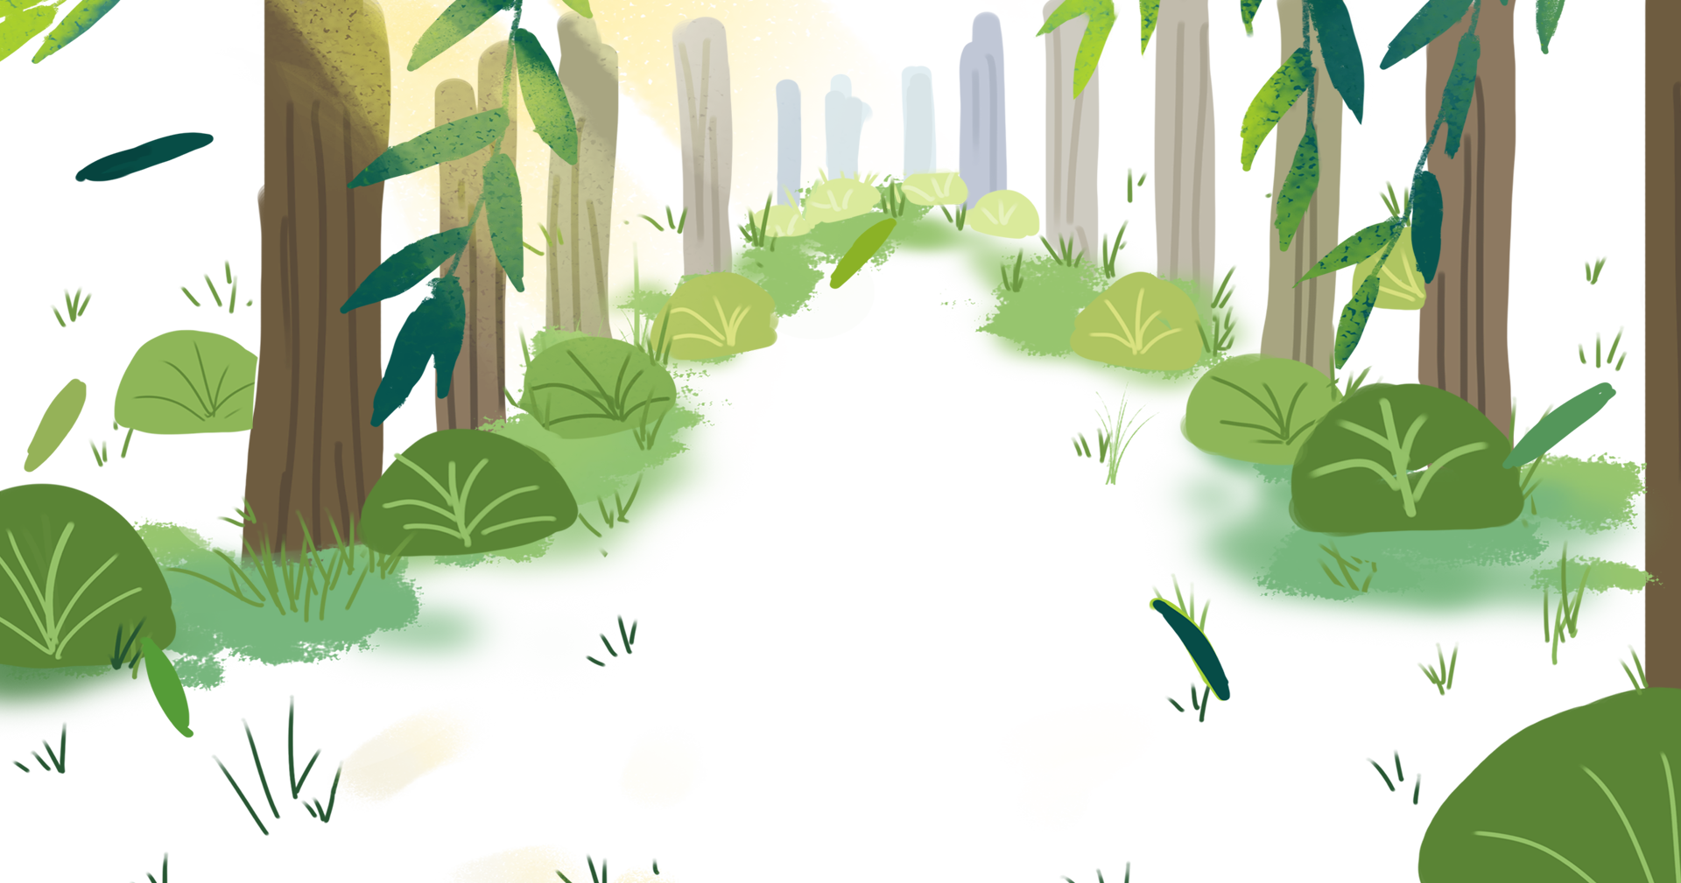
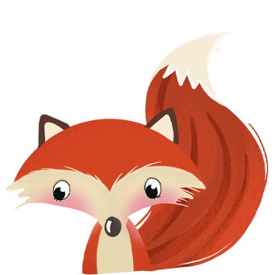
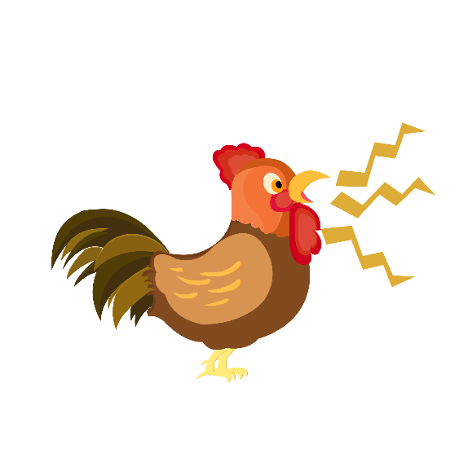

CHÀO CÁC EM!

